Slide 1
자료구조론 실습 2주차 Stack 구현
MCC Lab.
김수형
dreammusic23@hanyang.ac.kr

Slide 2
Stack
Stack
Last-in, first-out (LIFO) 원칙을 지키는 자료구조
가장 마지막에 들어온 데이터가 가장 먼저 나감
반대로 가장 먼저 들어온 데이터가 가장 나중에 나감
다음과 같이 생겼음
들어온 순서는 1→2→3→4
나가는 순서는 4→3→2→1
data4
data3
data3
data2
data2
data2
data1
data1
data1
data1
: top

Slide 3
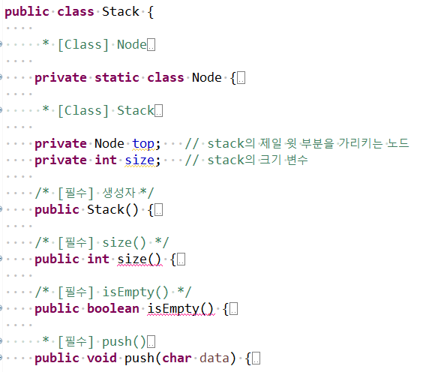
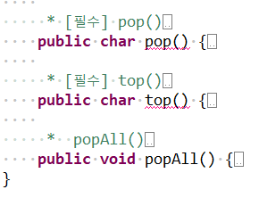
Stack class
Class 구성
저번 구현과 동일한 Node
Stack을 어떻게 구현할지 고민해보고
포인터를 몇 개를 써야 할지 정하세요.

Slide 4
Stack class
Push
data4
data4
data3
data3
data3
data2
data2
data2
data1
data1
data1
1) 초기 상태
top이 data3을 가리킴
2) 데이터 추가
data4와 data3이 연결
3) top 변경
data4로 top이 변경
이 순서로 되기 위해서는 포인터가 어떤
방향으로 가야할 지 생각해서 구현해주세요.

Slide 5
Stack class
Pop
data4
data4
data3
data3
data3
data2
data2
data2
data1
data1
data1
1) 초기 상태
top이 data4를 가리킴
2) top 변경
top이 data3을 가리킴
3) 데이터 삭제
data4 삭제
top을 변경 전에 삭제하면 어떻게 될지 생각해 보시기 바랍니다.
자연스럽게 다음 노드로 가기 위한 포인터 방향을 생각해 보시기 바랍니다.

Slide 6
Main class
checkMatching 함수 (보너스 문제)
문자열의 괄호가 짝이 맞는지를 확인해주는 함수
ex) (()()) >> True
언제 true인지 false인지 case를 정의하고 구현하시기 바랍니다.
문자열 operation
String str;
str.charAt(i); // str의 i번째 문자에 접근, 요거만 알아도 풀 수 있음
(
(
(
(
(
(
(
(()())
(()())
(()())
(()())
(()())
(()())

Slide 7
Test
Main을 건드리지 말고 그대로 구현한 코드를 실행시키면 됩니다.
예제 데이터가 포함되어 있고, 출력된 값을 바탕으로 확인하면 됩니다.
필수 operation 같은 경우에는 구현 성공/실패 여부가 출력됩니다.
전체 operation 같은 경우에는 예외 케이스도 고려해야 합니다.
제출할 때는 파일 2가지만 제출하시면 됩니다.
해당 파일의 1) 파일명 2) class 명을 바꿔서 제출해주시기 바랍니다.
Stack.java
Stack.java → Stack학번.java
Class Stack → Class Stack학번.java
Eclipse 쓰시는 분들은 java 파일 우클릭 > refactor > rename 하시면 됩니다.

Slide 8
Test
제출은 메일 dreammusic23@hanyang.ac.kr 로 해주세요.
제출 형식은 “[#2][학번][이름] 자료구조론 과제 제출합니다.” 입니다.
ex) [#2][2019239209][김수형] 자료구조론 과제 제출합니다.
제출 기한은 ~5/5 (화) 23:59 까지 입니다.
늦으면 안 받으니까 미리 업로드 해주세요.

